Slide 1
МИР ПРОФЕССИЙ
И «Я»
Все мы, увы,
не ко всем делам
одинаково годны.
Проперций.
?

Slide 2
Цели игры:
Дополнить свои знания о мире профессий.
Узнать что такое «житейский выбор профессии».
Задачи игры:
Раскрыть понятие «Классификация профессий».
Изучить формулу выбора профессий.
Научиться классифицировать профессии.
Познакомиться с терминологией мира профессий.

Slide 3
Когда человек не знает,
к какой пристани он держит путь,
для него ни один ветер
не будет попутным.
Сенека

Slide 4
Каждый город, каждый дом
Создан радостным трудом.
Без работы, без труда
Не построить города.
Слышен грохот под землёй-
Рудокоп пошёл в забой.
Без работы, без труда
Не появится руда.
Экскаватор зашагал-
Будет рыть в степи канал.
Без работы, без труда
Не пойдёт в поля вода.
В корпусах станки стучат-
Человек работе рад.
Поспевая, шепчет рожь:
«Без труда не проживёшь».

Slide 5

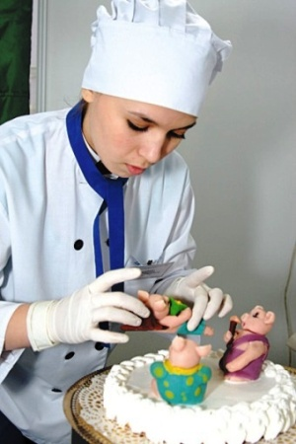



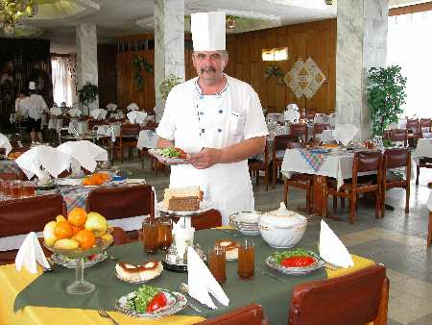

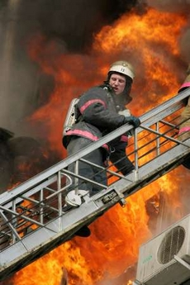
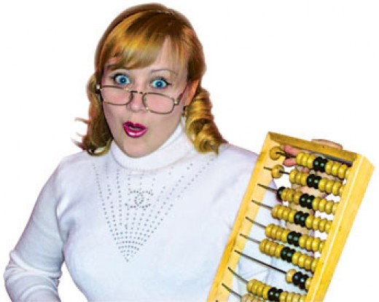
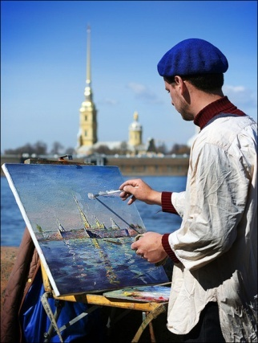

Slide 6
Во многих станах пытались и пытаются создать классификацию профессий. В нашей стране принято пользоваться классификацией профессора Е.А. Климова. Чтобы человеку легче было ориентироваться в мире профессий, Климов делит все профессии на 5 основных типов в зависимости от предмета труда:

Slide 7
КЛАССИФИКАЦИЯ ПРОФЕССИЙ
ТЕХНИКА
ЧЕЛОВЕК
ПРИРОДА
ЧЕЛОВЕК
ЗНАК
ХУДОЖЕСТВЕННЫЙ ОБРАЗ

Slide 8

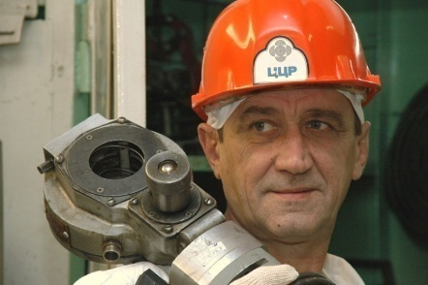
Человек – ТЕХНИКА
Человек – ТЕХНИКА
Профессиональная
деятельность, связанная с техникой.
Личные качества,
интересы,
склонности,
умения.
Точность и определенность действий;
исполнительская
дисциплина;
Самоконтроль;
практическое мышление
(техническая фантазия);
специальные знания.
ПРОФЕССИИ:
слесарь, токарь;
наладчик;
техник;
ремонтник;
водитель.

Slide 9

Человек – ЗНАКОВАЯ
СИСТЕМА
Профессиональная деятельность, связанная со знаками (буквами, цифрами, нотами).
Личные качества,
интересы,
склонности,
умения.
Сосредоточенность
и внимание;
пунктуальность и
точность;
стремление к
порядку в делах;
логическое мышление.
ПРОФЕССИИ:
ученый, секретарь;
учитель;
Музыкант; конструктор;
журналист;
искусствовед.

Slide 10
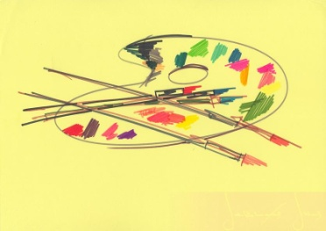

Человек – ХУДОЖЕСТВЕННЫЙ ОБРАЗ
Профессиональная деятельность, связанная с ИСКУССТВОМ.
ПРОФЕССИИ:
дизайнер;
художник;
фотограф;
композитор.
Личные качества,
интересы,
склонности,
умения.
Оригинальность;
трудолюбие;
чувство гармонии и
вкуса;
творческое мышление;
открытость для
восприятия нового.

Slide 11

Человек – ПРИРОДА
Профессиональная деятельность, связанная
с растениями, животными.
ПРОФЕССИИ:
ветеринар;
агроном;
флорист и т. д.
Личные качества,
интересы,
склонности,
умения.
Заботливость;
терпеливость;
наблюдательность;
дальновидность;
интерес к живым
существам;
гибкость мышления.

Slide 12
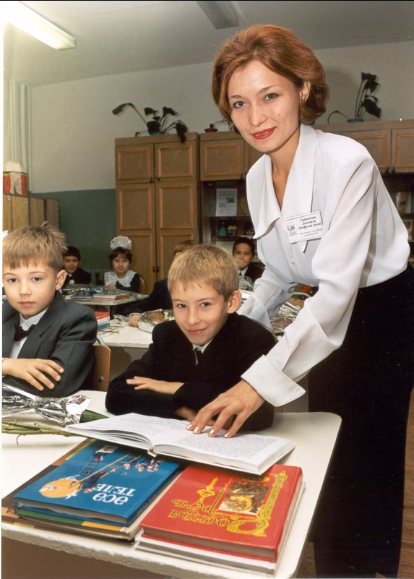
Человек – ЧЕЛОВЕК
Профессиональная деятельность, связанная с общением и с людьми.
Личные качества,
интересы,
склонности,
умения.
Навыки общения;
способность к
сопереживанию;
тактичность;
умение грамотно и
доступно излагать
свои мысли;
умение вставать на
точку зрения другого.
ПРОФЕССИИ:
педагог;
психолог;
социолог;
продавец.

Slide 13
Задание № 1 «Распредели по группам»
Задание: произведи классификацию профессий и запиши результат в таблицу. За каждый правильный ответ начисляется по одному баллу.
Перечень профессий: лесник, бухгалтер, слесарь, композитор, официант, программист, электрик, фотограф, строитель, пекарь, библиотекарь, милиционер, журналист, переводчик, машинист, гончар, пилот, садовод, животновод, скульптор.
Ч-Ч | Ч-Т | Ч-ЗС | Ч-ХО | Ч-П

Slide 14
Ответ на игру
«РАСПРЕДЕЛИ ПО ГРУППАМ»
Ч - Ч | Ч - П | Ч - Т | Ч - ЗС | Ч - ХО
милиционер | лесник | слесарь | бухгалтер | композитор
официант | садовод | электрик | программист | фотограф
 | животновод | строитель | библиотекарь | журналист
 |  | пекарь |  | переводчик
 |  | машинист |  | гончар
 |  | пилот |  | скульптор

Slide 15


Терминология мира профессий
Профессия
Специальность
Должность
Квалификация

Slide 16

ПРОФЕССИЯ – это вид трудовой деятельности , требующий определенных знаний, умений, навыков, приобретенных в результате специальной подготовки (обучения, практики) или опыта работы.
Учитель, врач, слесарь, инженер

Slide 17

СПЕЦИАЛЬНОСТЬ – ограниченная область профессиональной деятельности.
Учитель математики,
врач – окулист,
слесарь - инструментальщик

Slide 18

ДОЛЖНОСТЬ – это служебное положение работника, в учреждении или на предприятии, определяющее его обязанности.
директор школы,
начальник участка,
главный бухгалтер

Slide 19

КВАЛИФИКАЦИЯ – это степень мастерства в конкретной профессии, специальности.
Учитель первой квалификационной категории,
слесарь –инструментальщик второго разряда

Slide 20
Задание № 2
Распределите
профессии, должности и специальности по колонкам таблицы
Профессия | Должность | Специальность
Главный бухгалтер, кассир, бухгалтер;
Старший инженер; инженер, инженер-системотехник;
Учитель, учитель начальных классов, завуч;
Продавец, заведующий магазином, продавец продовольственных товаров;
Лесник, главный лесничий, директор лесхоза.

Slide 21
Проверяем !
Профессия | Должность | Специальность
Бухгалтер | Главный бухгалтер | Кассир
Инженер | Старший инженер | Инженер-системотехник
Учитель | Завуч | Учитель начальных классов
Продавец | Заведующий магазином | Продавец продовольственных товаров
Лесник | Директор лесхоза | Главный лесничий

Slide 22
Прозвучало уже достаточно различных профессий, быть может, уже кто-то определился с этим сложным выбором? Нет?
Тренинг «Рука судьбы»
На отдельных листочках напишите профессии, которые вам интересны. Складываем эти листочки в мешочек и перемешиваем, затем по очереди вытягиваем из мешочка, не глядя.
Читаем. Хотели бы вы стать….. Смотрим эмоции. Делаем выводы.

Slide 23

Что надо
учитывать при выборе профессии?
?

Slide 24

При выборе профессии необходимо учитывать факторы
"Хочу"
"Надо"
"Могу"
Формула выбора профессии

Slide 25
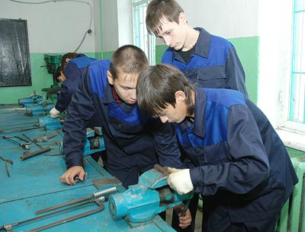
Фактор – «ХОЧУ»
желания личности;
интересы;
склонности.

Slide 26

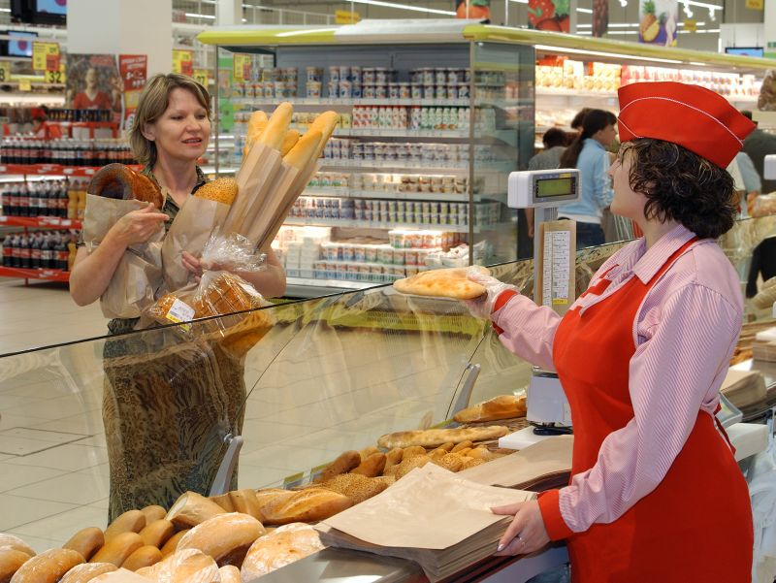
Фактор – «МОГУ»
познание себя;
возможности личности;
способности;
уровень знаний;
психологические особенности личности;
состояние здоровья.

Slide 27

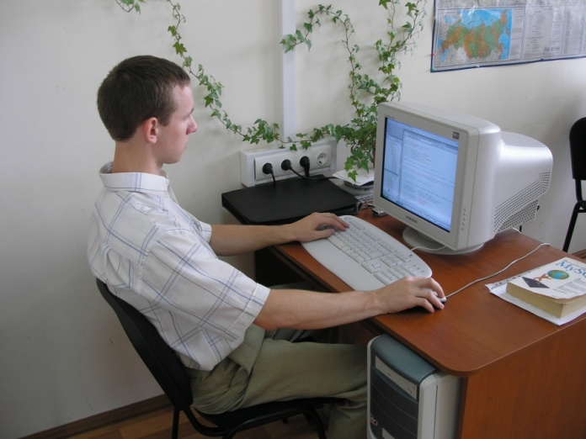
Фактор – «НАДО»
знание профессиональной сферы;
определение необходимых путей и средств достижения цели;
потребности рынка труда в кадрах.

Slide 28
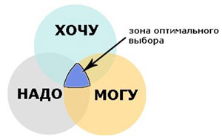
Результат:
Рациональное соотношение образов «хочу» - «могу» - «надо» обусловливает сознательность выбора профессии.

Slide 29
ЖИТЕЙСКИЙ СПОСОБ ВЫБОРА ПРОФЕССИИ
Востребованость на рынке труда (смогу ли я устроиться на работу по профессии, есть ли вакансии).
Доходность будущей профессии (достойной ли будет оплата, есть ли перспектива роста заработной платы?).
Профессиональные требования к способностям личности (умственным и физическим), состоянию здоровья.

Slide 30
Учитывать нервно-эмоциональную напряженность выбираемой профессии.
Положительное влияние на семейную жизнь (каков режим работы, вахтовый метод, длительные командировки и т.д.).
Общение в труде (индивидуальная или коллективная работа).
Возможность карьерного роста (важно это для меня или нет).

Slide 31
Задание № 3
Тест «Ориентирование в мире новых профессий»
В мире появляется много новых профессий. Проверьте себя, знаете ли вы их. Только один ответ наиболее точно описывает профессию.
1. Логист:
А) тот, кто занимается логикой;
В) специалист по организации транспортировки продукции;
С) организатор конференций и научных саммитов.
2. Веб-мастер:
А) Тот, кто работает на компьютере;
В) Разработчик программ;
С) Разработчик проектов сайтов.

Slide 32
3. Маркетолог:
А) Тот, кто работает на рынке ценных бумаг;
В) Специалист по изучению рынка;
С) Тот, кто изучает товарные марки и бренды.
4. Фандрайзер:
А) Тот, кто ищет деньги и возможности для организаций;
В) Фанат, которого нанимает звезда;
С) Специалист, изучающий пути развития предприятия.
5. PR – агент:
А) Тот, кто связан с политикой;
В) Специалист по рекламе и связям с общественностью;
С) Посредник между организациями и людьми.

Slide 33
Тест «ОРИЕНТИРОВАНИЕ В МИРЕ НОВЫХ ПРОФЕССИЙ»
Правильные ответы:
1 - Логист - специалист по организации транспортировки продукции;
2 - Веб-мастер - разработчик проектов сайтов;
3 - Маркетолог - специалист по изучению рынка;
4 - Фандрайзер - тот, кто ищет деньги и возможности для организаций;
5 - PR – агент - специалист по рекламе и связям с общественностью.

Slide 34
Интерпретация теста
Если у вас 3 и более правильных ответа,
то мир современных профессий – это ваш мир, вы правильно ориентируетесь в нем и стремитесь принимать решения о своем будущем на основе имеющейся информации.
Если вы правильно ответили на 2 -3 вопроса, то есть много профессий о которых вы мало знаете. Недостаток информации может стать препятствием в выборе профессии.
Если вы ответили правильно лишь на один вопрос, то стоит подумать над тем, достаточно ли вашей любознательности и компетентности для выбора профессии.

Slide 35
Задание № 4
«Назовите профессию по описанию»
Человек данной профессии осуществляет методическое руководство правовой работой на предприятии, участвует в подготовке ответов при отклонении предприятием претензий. Дает справки и консультации работникам, гражданам о текущем законодательстве, а также содействует оформлению документов и актов правового характера. Для выполнения работы необходимо иметь оперативную и долговременную память, внимательность, коммуникабельность. Обязательно высшее специальное образование.

Slide 36


Slide 37
Участвует в постройке и ремонте жилых домов,
зданий и других сооружений. Рубит стены из бревен,
настилает полы, устанавливает оконные рамы и двери.
В своей работе использует как ручные, так
и механизированные орудия труда. Человек, владеющий
этой профессией, должен уметь читать чертежи, знать
способы разметки и изготовления деревянных конструкций. Достаточно иметь среднее профессионально-техническое образование.

Slide 38
ПЛОТНИК

Slide 39
В этой профессии объединяются функции инженера, художника, психофизиолога, экономиста.
Её цель – в промышленных изделиях, бытовых приборах, мебели, интерьерах квартир, офисов гармонически совместить полезность, удобство и красоту, обеспечить надежность, привлекательность и конкурентоспособность. Человек этой профессии самостоятельно или совместно с другими специалистами совершенствует уже созданные объекты, участвует в проектировании, конструировании, опытной проверке новых объектов. Для этой профессии необходимы сочетание технической и художественной одаренности, развитое наглядно-образное мышление и воображение.

Slide 40

ДИЗАЙНЕР

Slide 41
Выполняет технические функции и поручения руководителя, применяет рациональные методы
работы с посетителями и документами, способствуя
тем самым успешному решению основных задач организации. Регистрирует и анализирует письма, документы, систематизирует их по степени важности, ведет телефонные переговоры, записывает и передает задания руководителя по назначению, следит за их выполнением. Человек, владеющий этой профессией, должен уметь работать на персональном компьютере, пишущей машинке, средствах оргтехники. Необходимы хорошее знание русского языка, осведомленность в вопросах психологии общения, эстетики. Желательно знание иностранного языка.

Slide 42
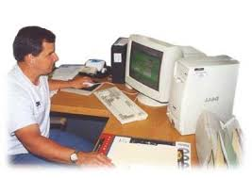
ОПЕРАТОР ЭВМ

Slide 43
Удостоверяет сделки, оформляет наследственные права граждан, договоры, свидетельствует копии документов. В своей работе должен знать правила оформления юридических документов, нормативные и руководящие материалы по правовой деятельности, действующее законодательство. Должен иметь высшее юридическое образование.

Slide 44
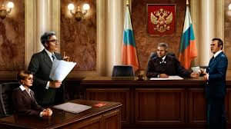
АДВОКАТ

Slide 45
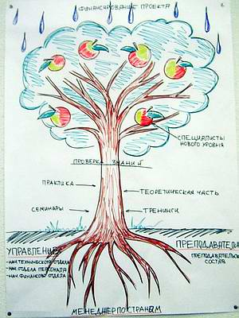
Где же можно приобрести профессию?
?
?
?

Slide 46

ПУТИ ПОЛУЧЕНИЯ ПРОФЕССИОНАЛЬНОГО ОБРАЗОВАНИЯ ПОСЛЕ 9 КЛАССА
10 класс
Колледж
Школа
9 класс
Военные училища, кадетские корпуса
Профессиональные курсы

Slide 47
Задание № 5
«Составление синквейна»
Существительное
Два прилагательных
Три глагола
Фраза на тему синквейна
НАПРИМЕР:
Учитель :
Строитель;
Библиотекарь;
Артист.

Slide 48
Хочу вспомнить одно хорошее русское выражение — «найти себя».
Найти себя - значит понять свое признание, назначение, определить свои интересы, склонности. Поиски себя - это длительный процесс и он может продолжаться всю жизнь. Я желаю вам – найти себя.
Как сказал К.Д. Ушинский: «Если Вы правильно выберите труд и вложите в него душу, то счастье само Вас отыщет»

Slide 49

ИТОГИ ИГРЫ

Slide 50
СПАСИБО ЗА УЧАСТИЕ В ИГРЕ

